Slide 1


15 октября – Международный день белой трости (День слепых)

Slide 2

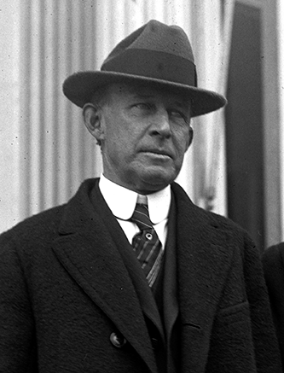
История белой трости
История белой трости как символа слепоты берет начало в 1921 году и связана с именем молодого фотографа из Бристоля (Великобритания) Джеймса Бигса, который потерял зрение в результате несчастного случая. Он стал учиться самостоятельно ходить по городу при помощи трости, но вскоре понял, что на его черную трость не реагируют ни прохожие, ни водители. Тогда он покрасил ее в белый цвет, и она стала заметна. Это новшество подхватили незрячие не только Англии, но и всей Европы, Америки, а затем и России.

Slide 3
Трость – это не только символ незрячего человека, это его "глаза": звук от удара тростью о тротуар или мостовую позволяет слепому услышать окружающее пространство и ощутить "высокие" препятствия (дома, деревья, столбы, машины и пр.), скольжение трости по поверхности дороги – определить наличие "низких" (бордюров, ступенек, люков, ям). Всего существует пять вариантов белых тростей, но наиболее распространена так называемая "длинная". Современные виды тростей также включают в себя миниатюрный ультразвуковой сонар для "ощупывания" отдаленных предметов, устройство для GPS-навигации.

Slide 4
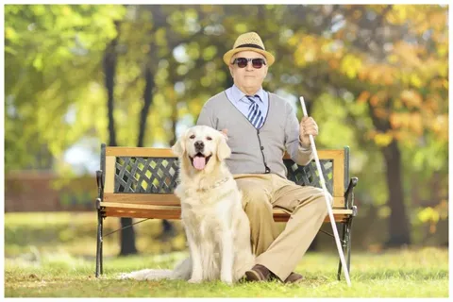
день "белой трости"
Идея установить день "белой трости" появилась в США в 1960-е годы. Национальная федерация слепых (National Federation of the Blind)
6 июля 1963 года выступила с таким призывом к губернаторам 50 штатов.
6 октября 1964 года Конгресс США принял решение, согласно которому 15 октября официально было провозглашено Днем безопасности "белой трости"

Slide 5
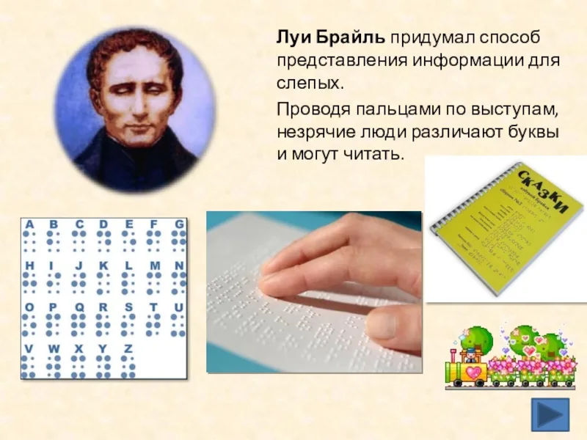
Шрифт Брайля — рельефно-точечный тактильный шрифт, предназначенный для письма и чтения незрячими и плохо видящими людьми.
Он был разработан в 1824 году французом Луи Брайлем, сыном сапожника.
Для изображения букв в шрифте Брайля используются шесть точек, которые расположены в два столбца. При письме точки прокалываются, и поскольку читать можно только по выпуклым точкам, «писать» текст приходится с обратной стороны листа.
записи с двоичным кодированием.

Slide 6

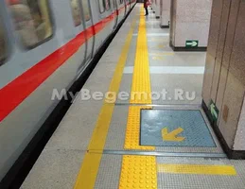
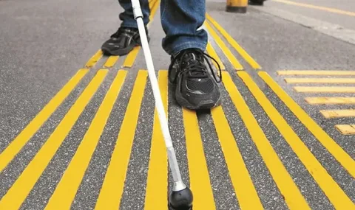
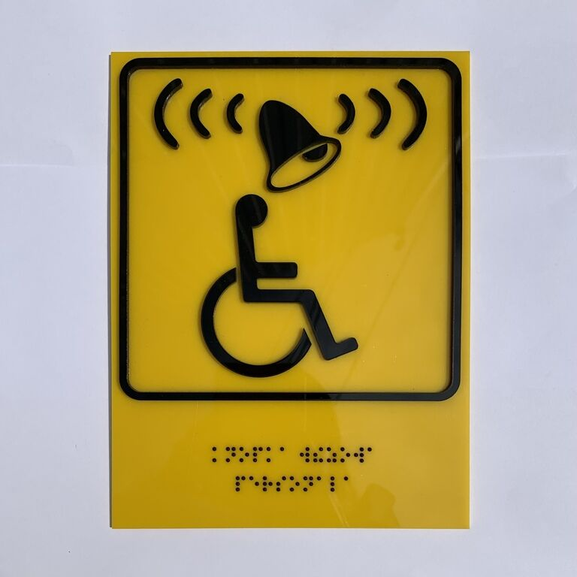
Тактильные таблички
Для людей с нарушениями зрения используются тактильные таблички. Они изготавливаются с использованием шрифта Брайля или тактильно-графического способа.
Тактильные таблички с кнопкой вызова помощи. Сочетают в себе сразу два устройства: тактильную табличку и кнопку вызова помощи.

Slide 7
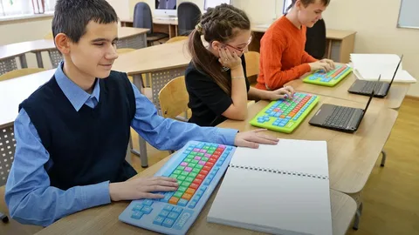
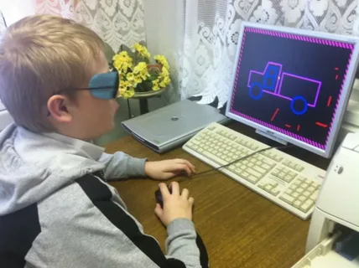
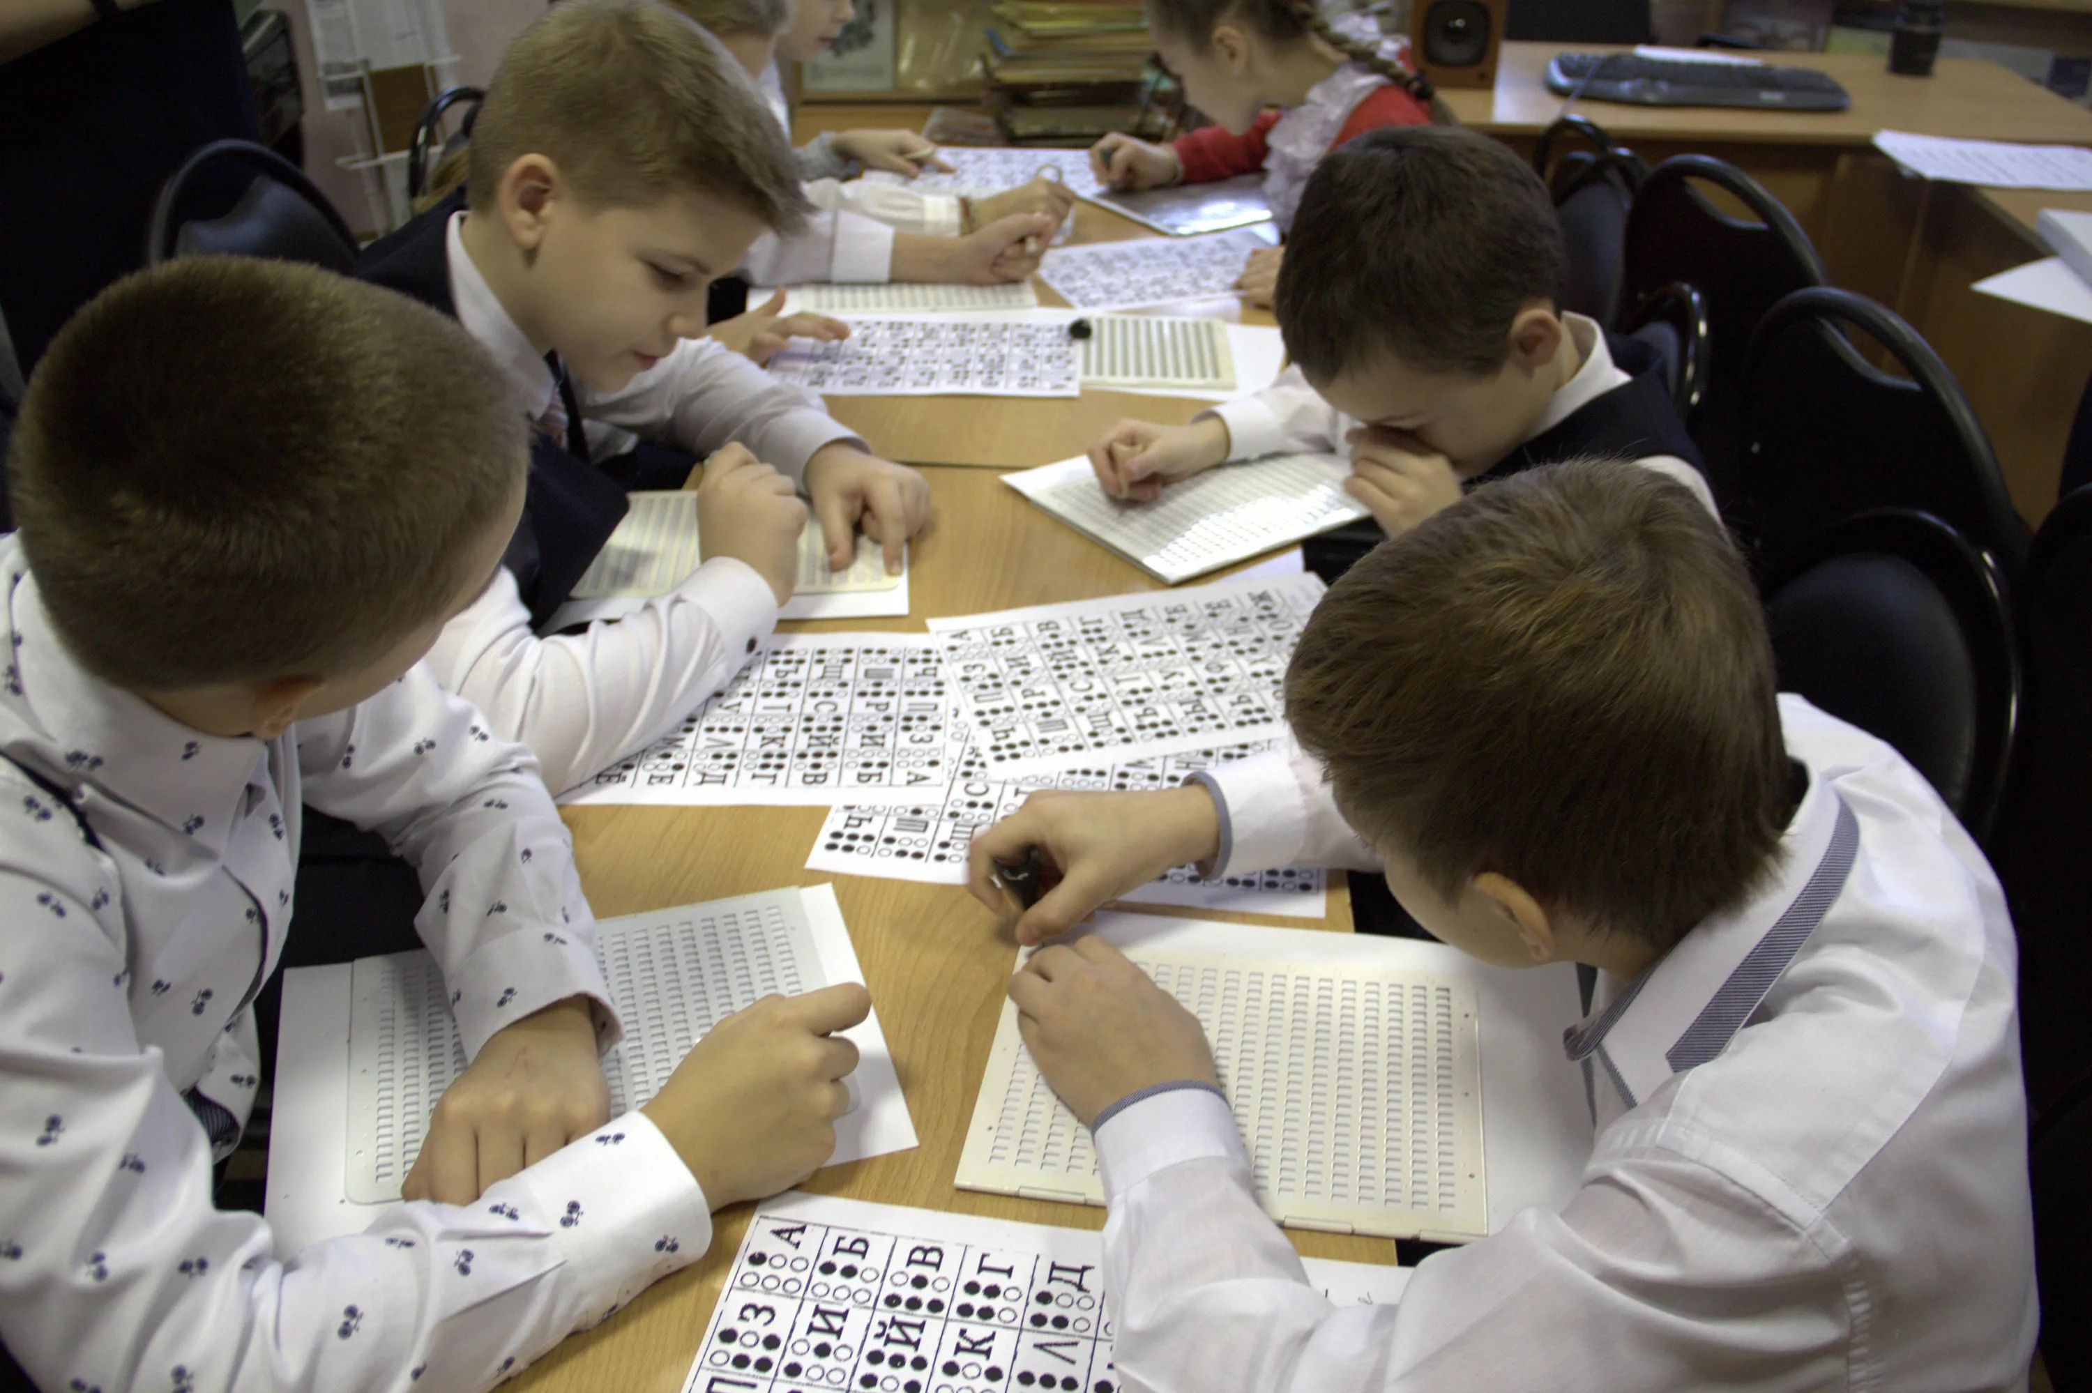
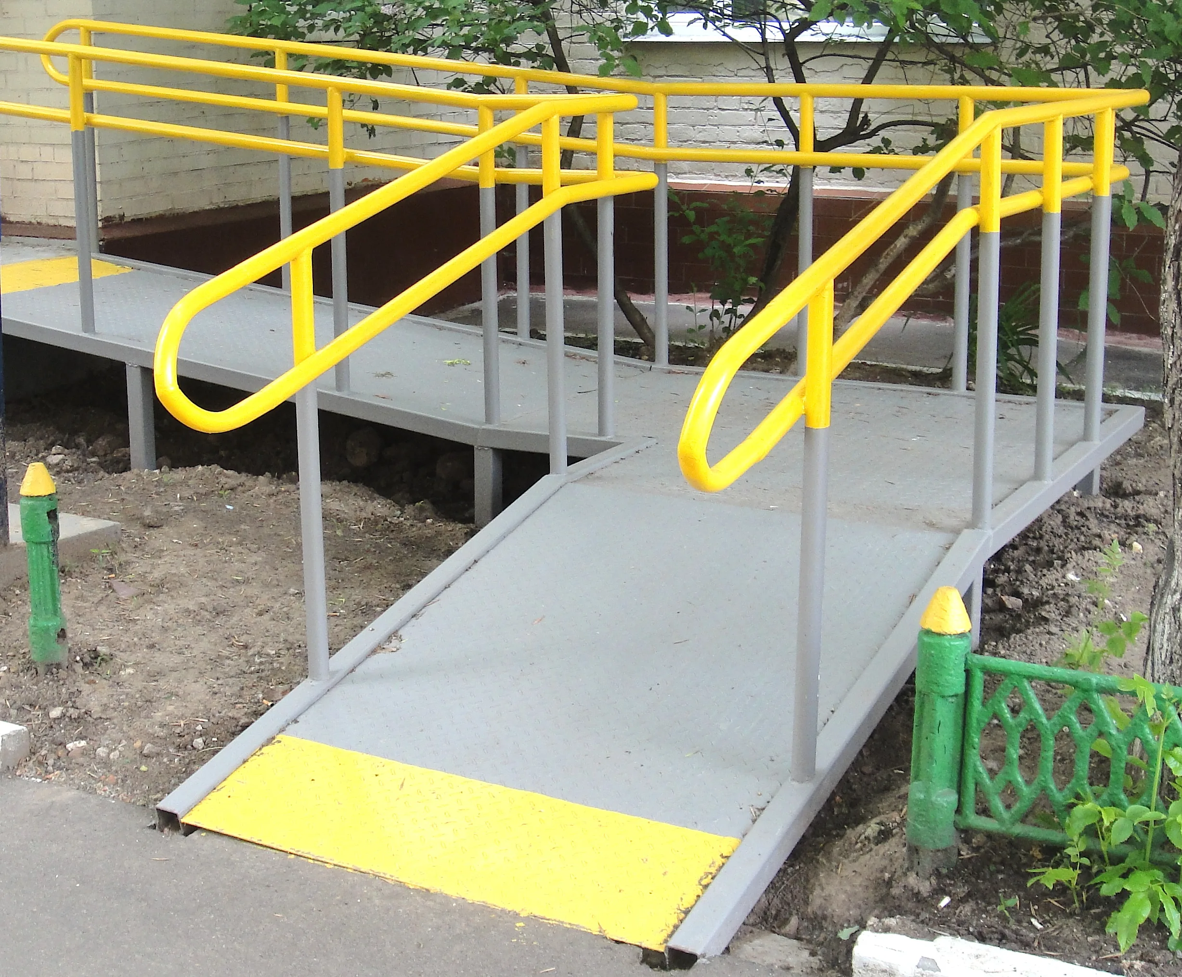
В России защитой прав и интересов, поддержкой инвалидов по зрению занимается Всероссийское общество слепых (ВОС), основанное в 1925 году. Государство создает безбарьерную среду для людей с ограниченными возможностями здоровья: приспосабливает под их нужды музеи, парки, заповедники, устанавливает пандусы с перилами, таблички со шрифтом Брайля, создаются условия для получения доступного и качественного образования, существуют специализированные учебные заведения.

Slide 8

"Толерантность, равноправие, интеграция".
Целью Международного дня белой трости привлечь внимание общества к проблемам слепых и слабовидящих, и сформировать толерантное отношение к ним. Белая трость дает слепым людям возможность вести полноценную и независимую жизнь, позволяя передвигаться свободно и безопасно. В России в период между 15 октября и 13 ноября (Международным днем слепых) ежегодно проходит Месячник белой трости: организуются семинары, круглые столы, лекции и другие просветительские мероприятия с целью познакомить общественность с проблемами незрячих людей.

Slide 9

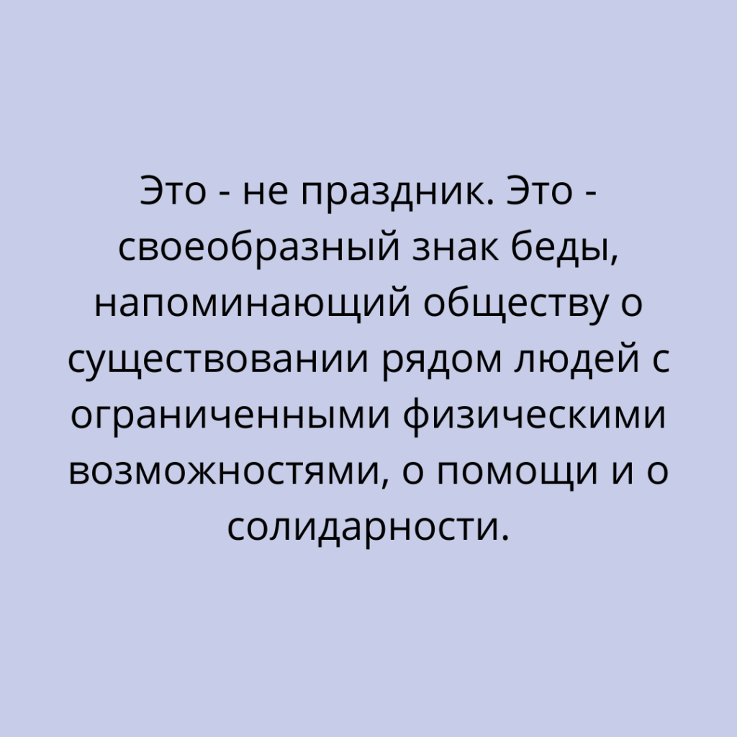
Белая трость дает слепым людям возможность вести полноценную и независимую жизнь, позволяя передвигаться свободно и безопасно.
Источник:
https://ria.ru/20231015/trost-1902484362.html

Slide 10
Каждый год 15 октября во многих странах мира отмечается Международный день белой трости. Этот день стал символом тех, кто живет в мире, лишенном света – слепых и слабовидящих людей. Трость для слепого – это не просто инструмент и опознавательный знак для окружающих, но и его «глаза». Трость как средство навигации известна уже давно, но история белой трости как символа слепоты началась только в 1921 году. В рамках этого события в библиотеке пройдет цикл просветительских мероприятий.

